Slide 1

21. SZÁZADI TECHNOLÓGIA AZ IDŐSGONDOZÁSBAN
Budapest, 2019. május 9.

Slide 2
Demográfiai változások, idősgondozók a 21. században
Szakképzésfejlesztés Erasmus+ stratégiai partnerségben Anglia, Franciaország, Írország, Magyarország és Spanyolország és részvételével
A projekt weboldala: https://www.grandis21.hu/en
Huszár Ágnes, oktatásvezető, Prompt-H Kft.

Slide 3

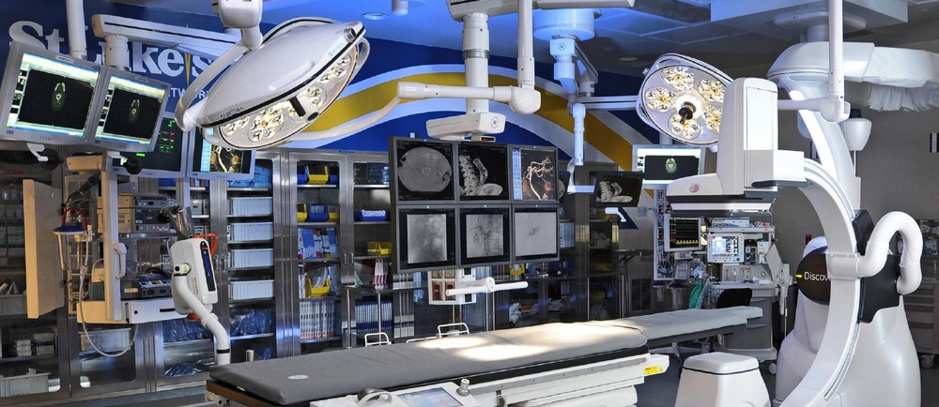
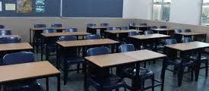
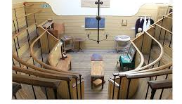

Slide 4
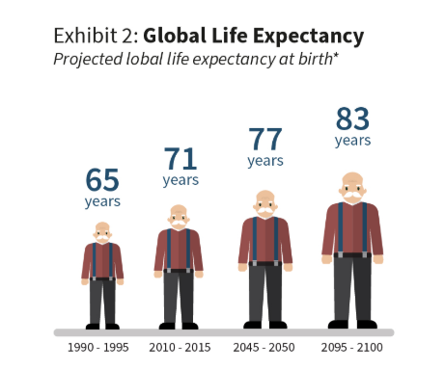
A születéskor várható élettartam
Source: World Population Prospects: The 2017 Revision, Key Findings and Advance Tables, United Nations Department of Economic and Social Affairs, Population Division, 2017

Slide 5
A születéskor várható élettartam becslése 2010-2015 között
Minimum | Global Average | Maximum
55 | 71 | 82
Közép-Afrikai Köztársaság, Chad, Lesoto, Nigéria, Sierra Leone, Somália and Szváziföld | Világ | Ausztrália, Hong Kong SAR (Kína), Izland, Olaszország, Japán, Macao SAR (Kína), Singapur, Spanyolország és Svájc

Slide 6
Vajon a 60 életévet betöltött személyek átlagosan hány évet tudnak jó egészségben, krónikus betegségek nélkül eltölteni úgy, hogy eközben minden számukra fontos szolgáltatáshoz hozzáférnek?

Slide 7
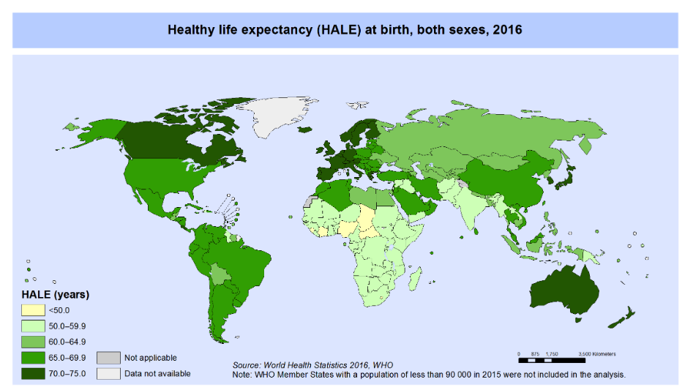

Slide 8
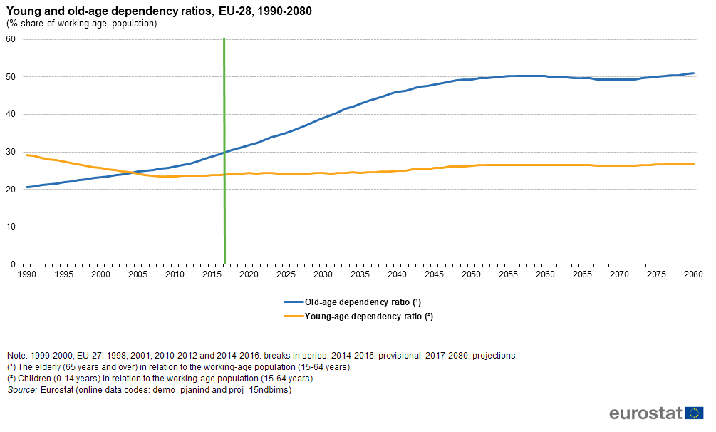

Slide 9
Növekvő időskori függőségi ráta
Költségnövekedés: a nyugdíjrendszerben
Költségnövekedés az egészségügyi rendszerben
Csökkenő adóbevételek
Növekvő költségvetési kiadások
Csökkenő költségvetési bevételek
Költségvetési deficit – gazdasági fenntarthatóság megkérdőjelezése

Slide 10
Problémák
Stratégiák
Nyugdíjrendszer fenntarthatósága
Folyamatos munkaerőhiány a szociális, egészségügyi szektorban
Alulfizetettség a szociális szektorban, a szociális és egészségügyi rendszer elszigetelt működése
Informális gondozási terhek, „fiatal” idős nők túlterhelése
Intézményi gondozási szolgáltatások elégtelen volta
Globális munkaerőhiány
Idősek elszigetelődése
Intergenerációs szolidaritás hiánya
...
Saját környezetben való önálló életvitel támogatása (Ambient Asssisted Living - AAL)
Aktív és egészséges idősödés programja (Active and Healthy Ageing - AHA)
Integrált gondozási rendszer
Ezüst gazdaság – Silver Economy
Infokommunikációs technológiák alkalmazása (távgondozás, robottechnika, okos eszközök)
Élethosszig-tartó karrier

Slide 11
Az aktív és egészséges idősödést támogató digitális eszközök

Slide 12
Big Data,
Mesterséges intelligencia,
Gépi tanulás, robotika
4.0
Dokumentumok
Emberek, kapcsolatok
Dolgok
Adatok
Hálózatban kapcsolt eszközök, (Internet of Things - IoT), szenzorok
3.0
Dinamikus, írható-olvasható, látványgazdag, interaktív, közösségi megosztók
2.0
Elérhető, statikus, csak olvasható
1.0
Technológiai fejlődés

Slide 13
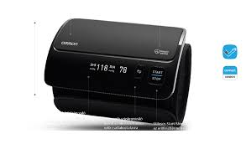
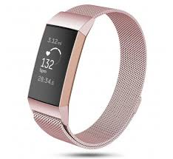
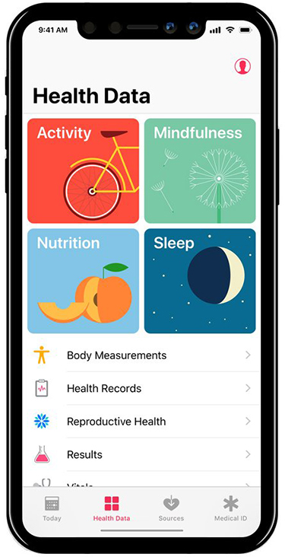
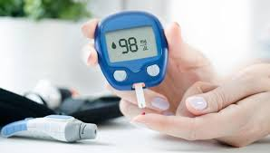

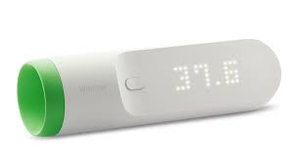
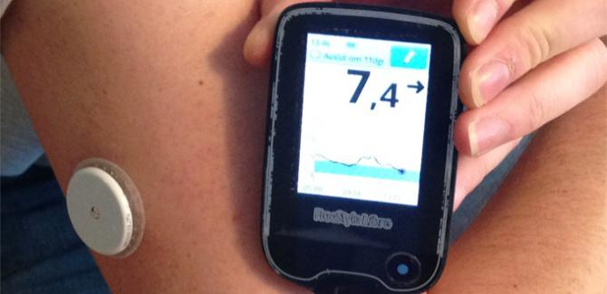
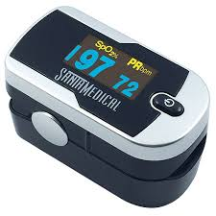
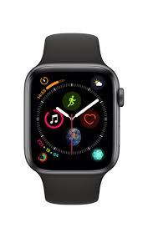
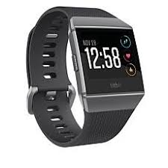
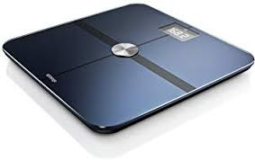
Fizikai állapot karbantartása, egészségmegőrzés

Slide 14

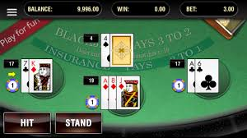
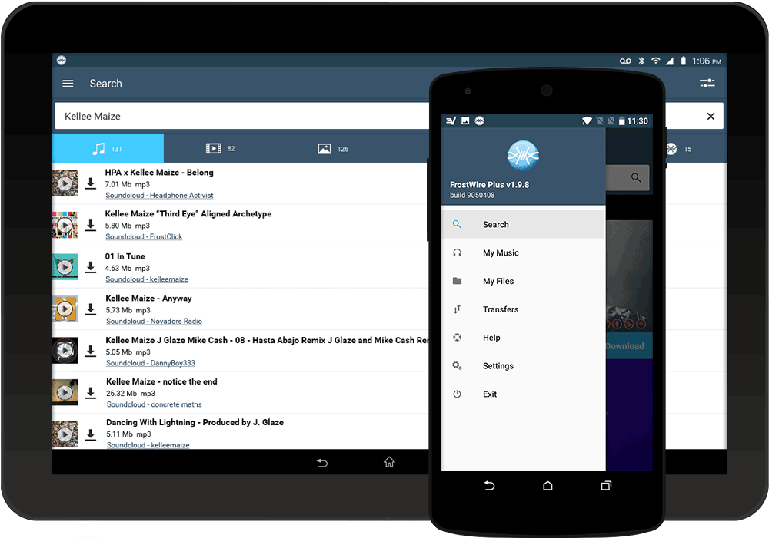
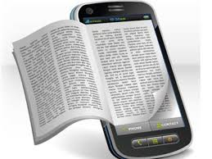
Szellemi frissesség megőrzése
Kommunikáció
Játék
Tanulás, olvasás

Slide 15
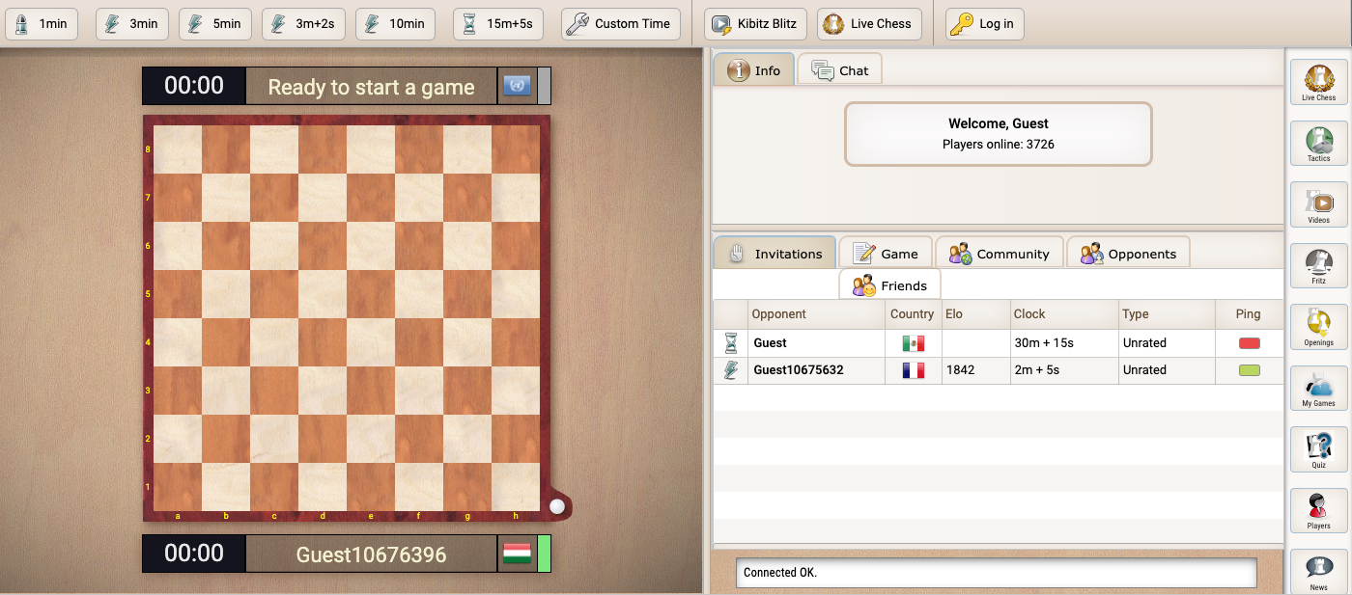

Slide 16

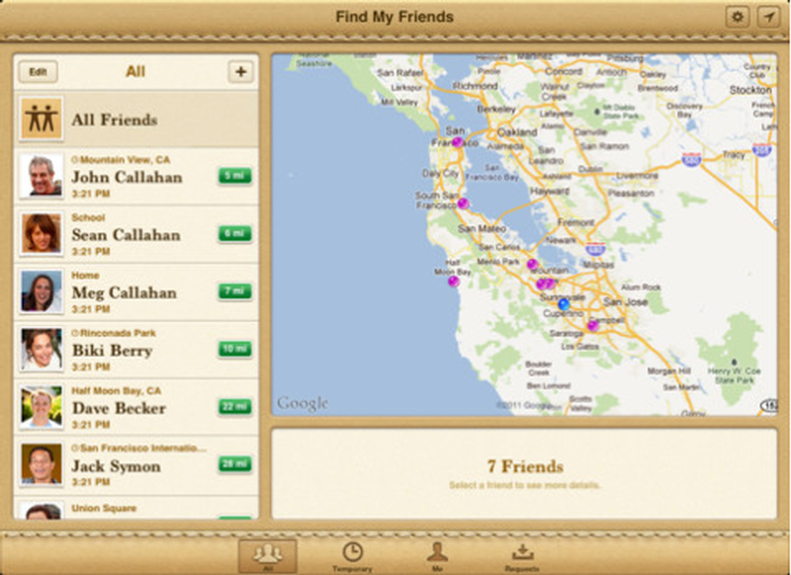
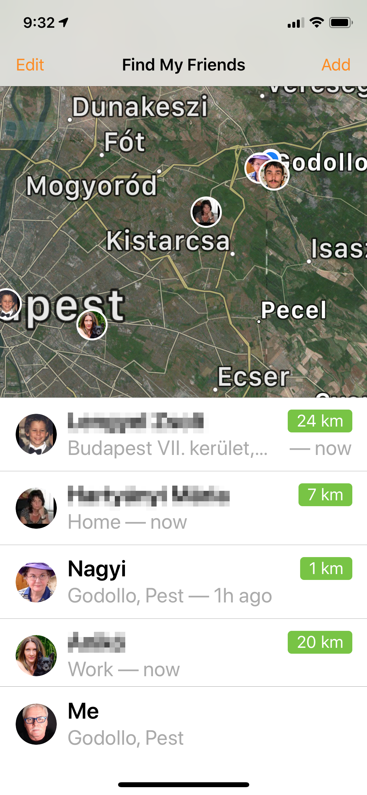
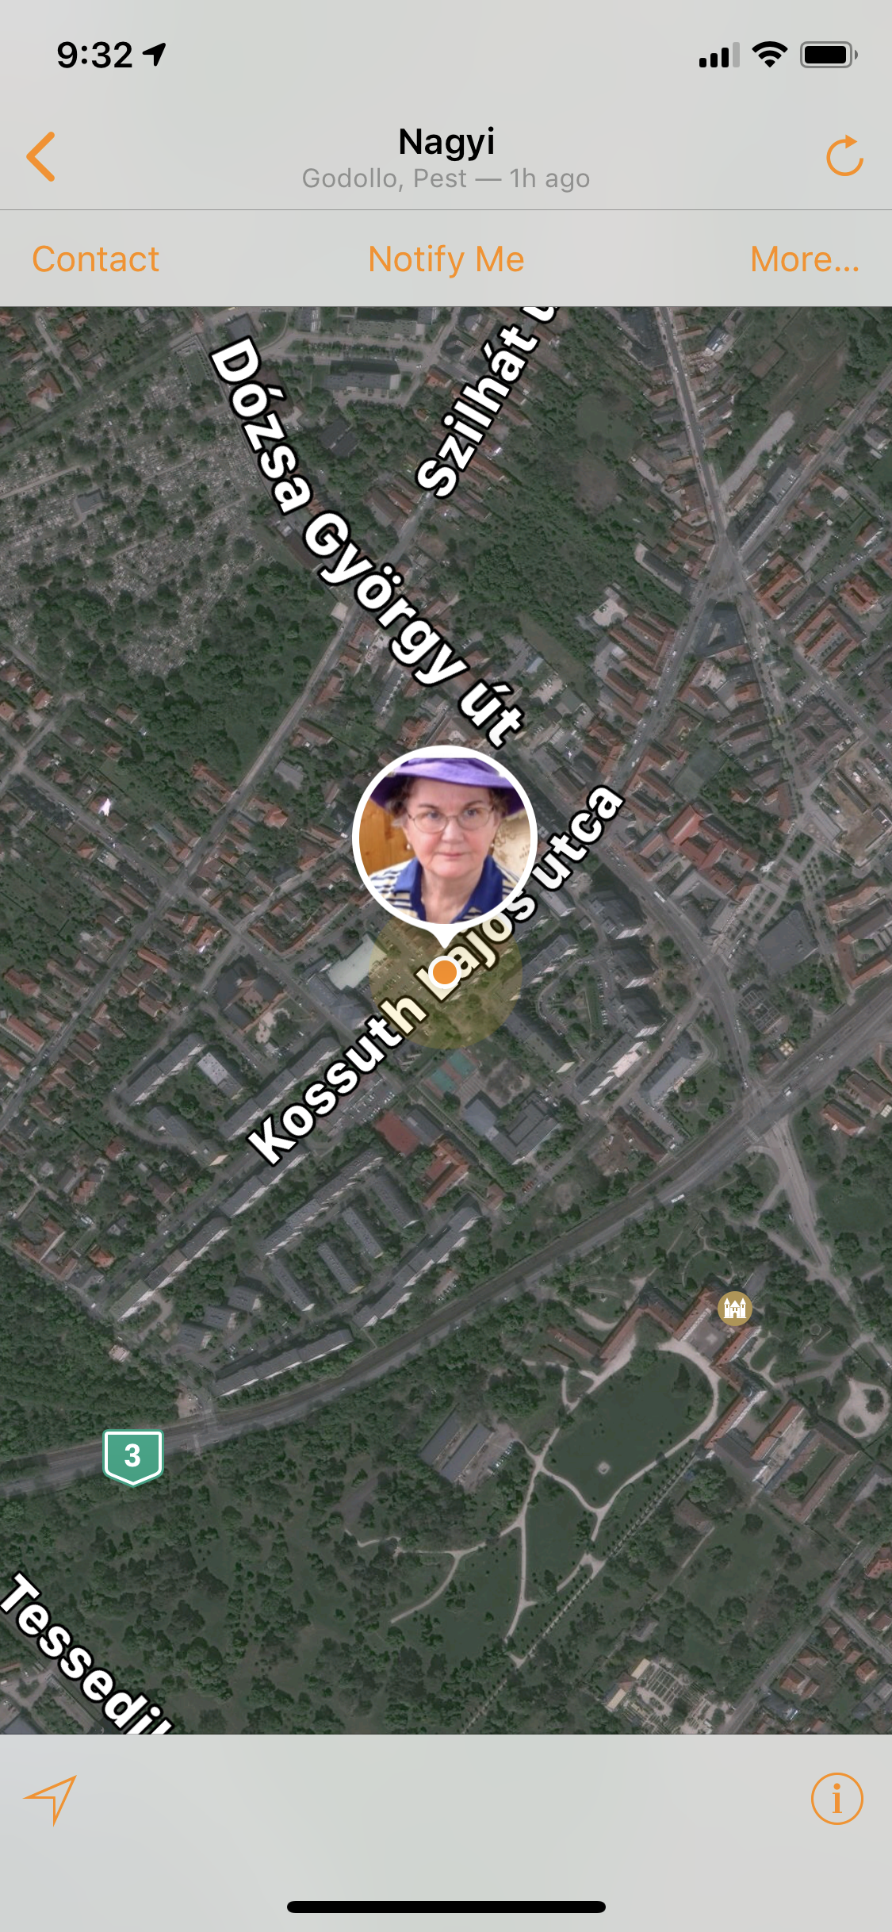
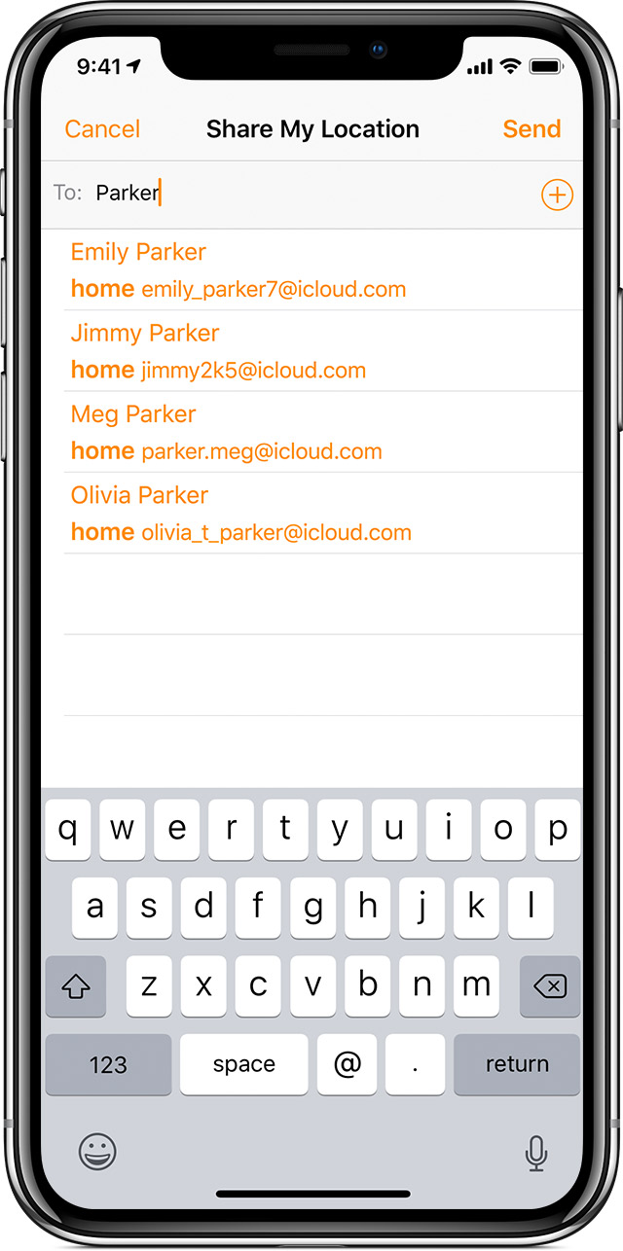
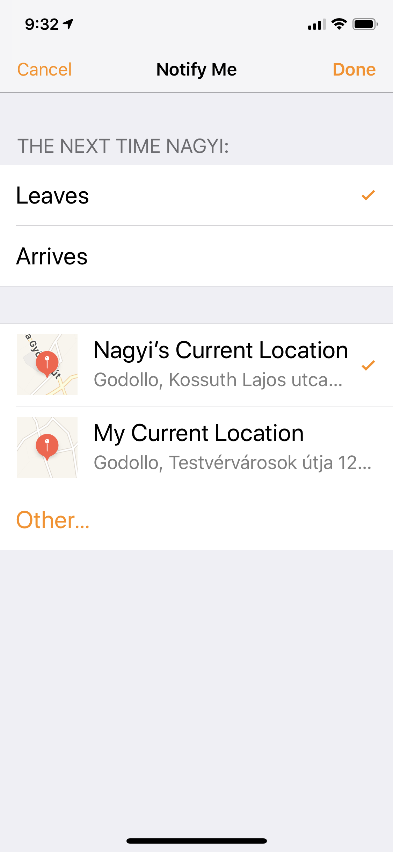
Mozgáskövetés

Slide 17
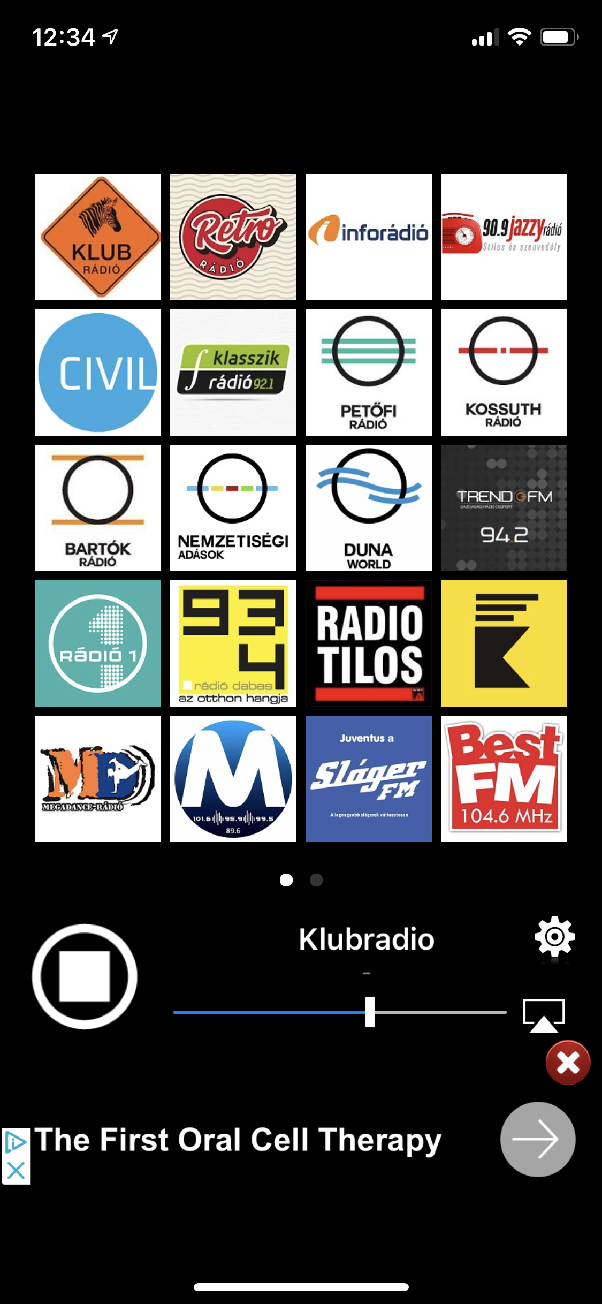
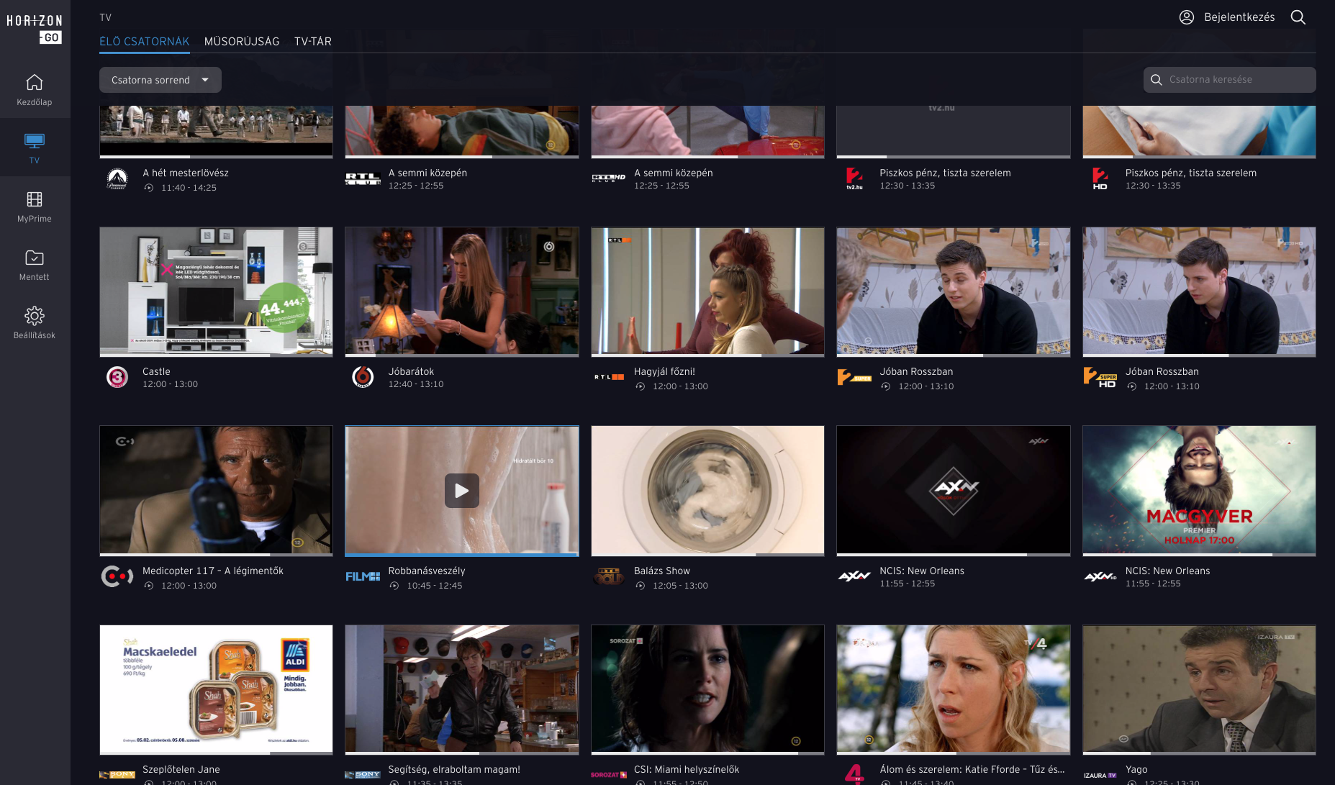
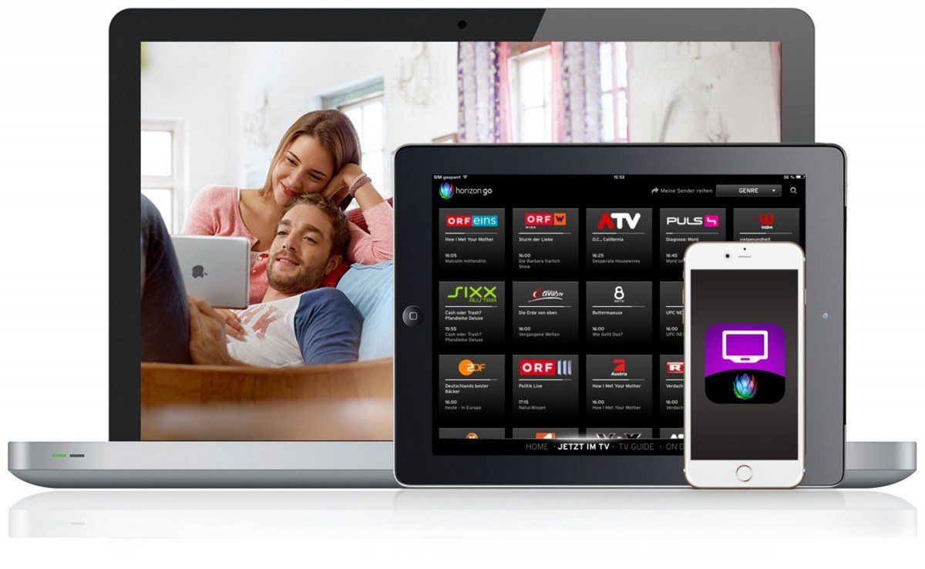
Rádió hallgatás, TV nézés

Slide 18
Kapcsolati háló építése

Slide 19
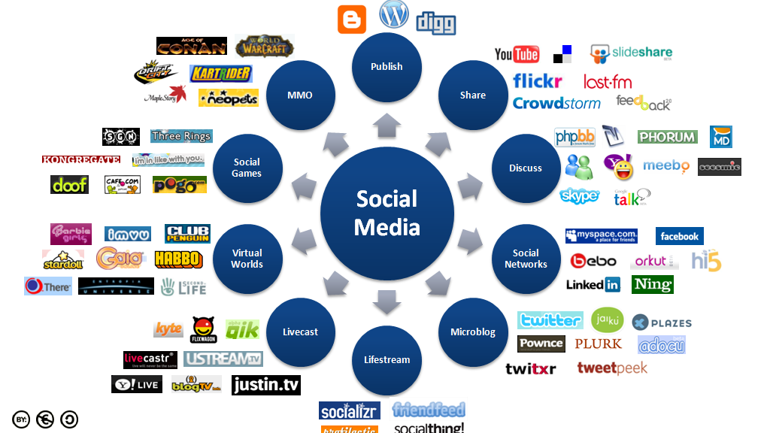
Közösségi hálók

Slide 20
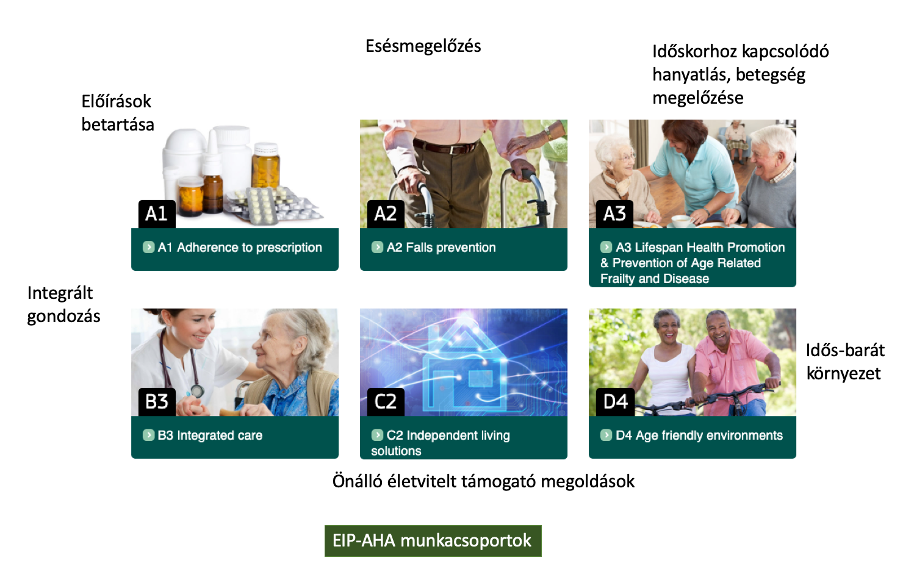

Slide 21
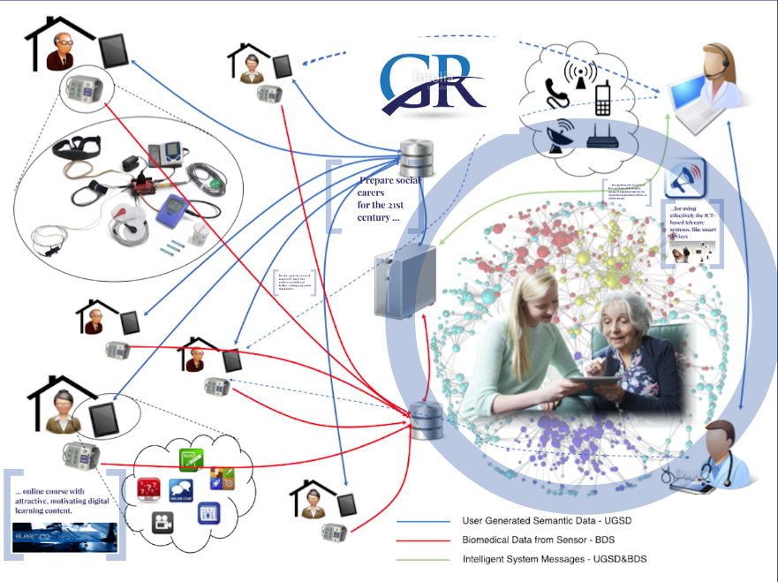
Miben segíthetnek Infokommunikációs technológiák?
2015

Slide 22
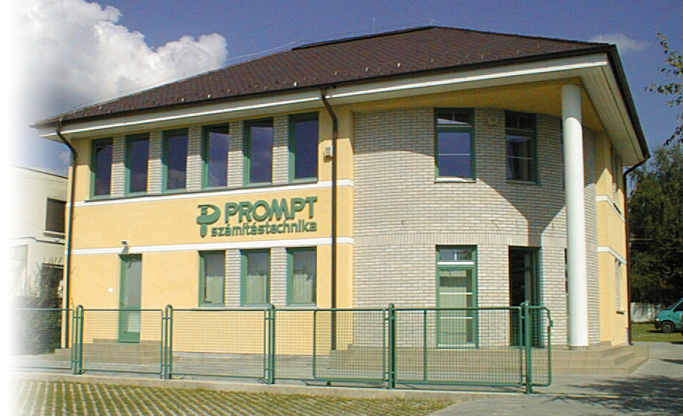
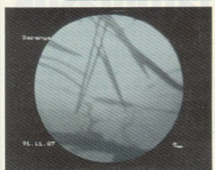

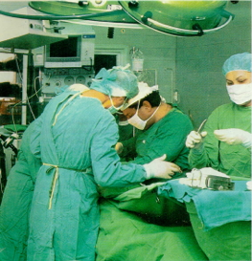
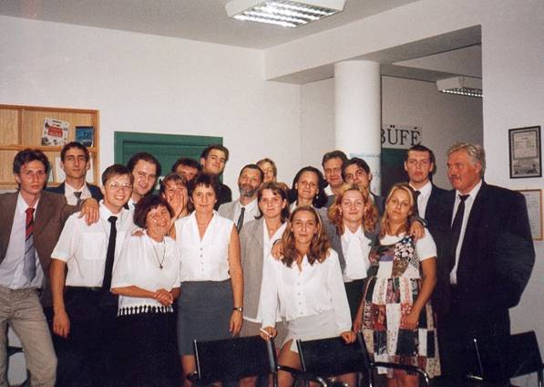
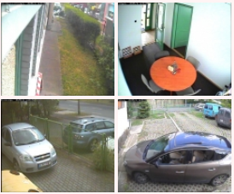
Orvosi alkalmazások
1996
1989
Mobil alkalmazások
MI megoldások
Kamerás rendszerek
Web
fejlesztés
Felnőttképzés -Informatikai OKJ szakmák,
Pedagógustovábbképzés
Informatika, biztonságtechnika: szolgáltatás, fejlesztés, oktatás

Slide 23
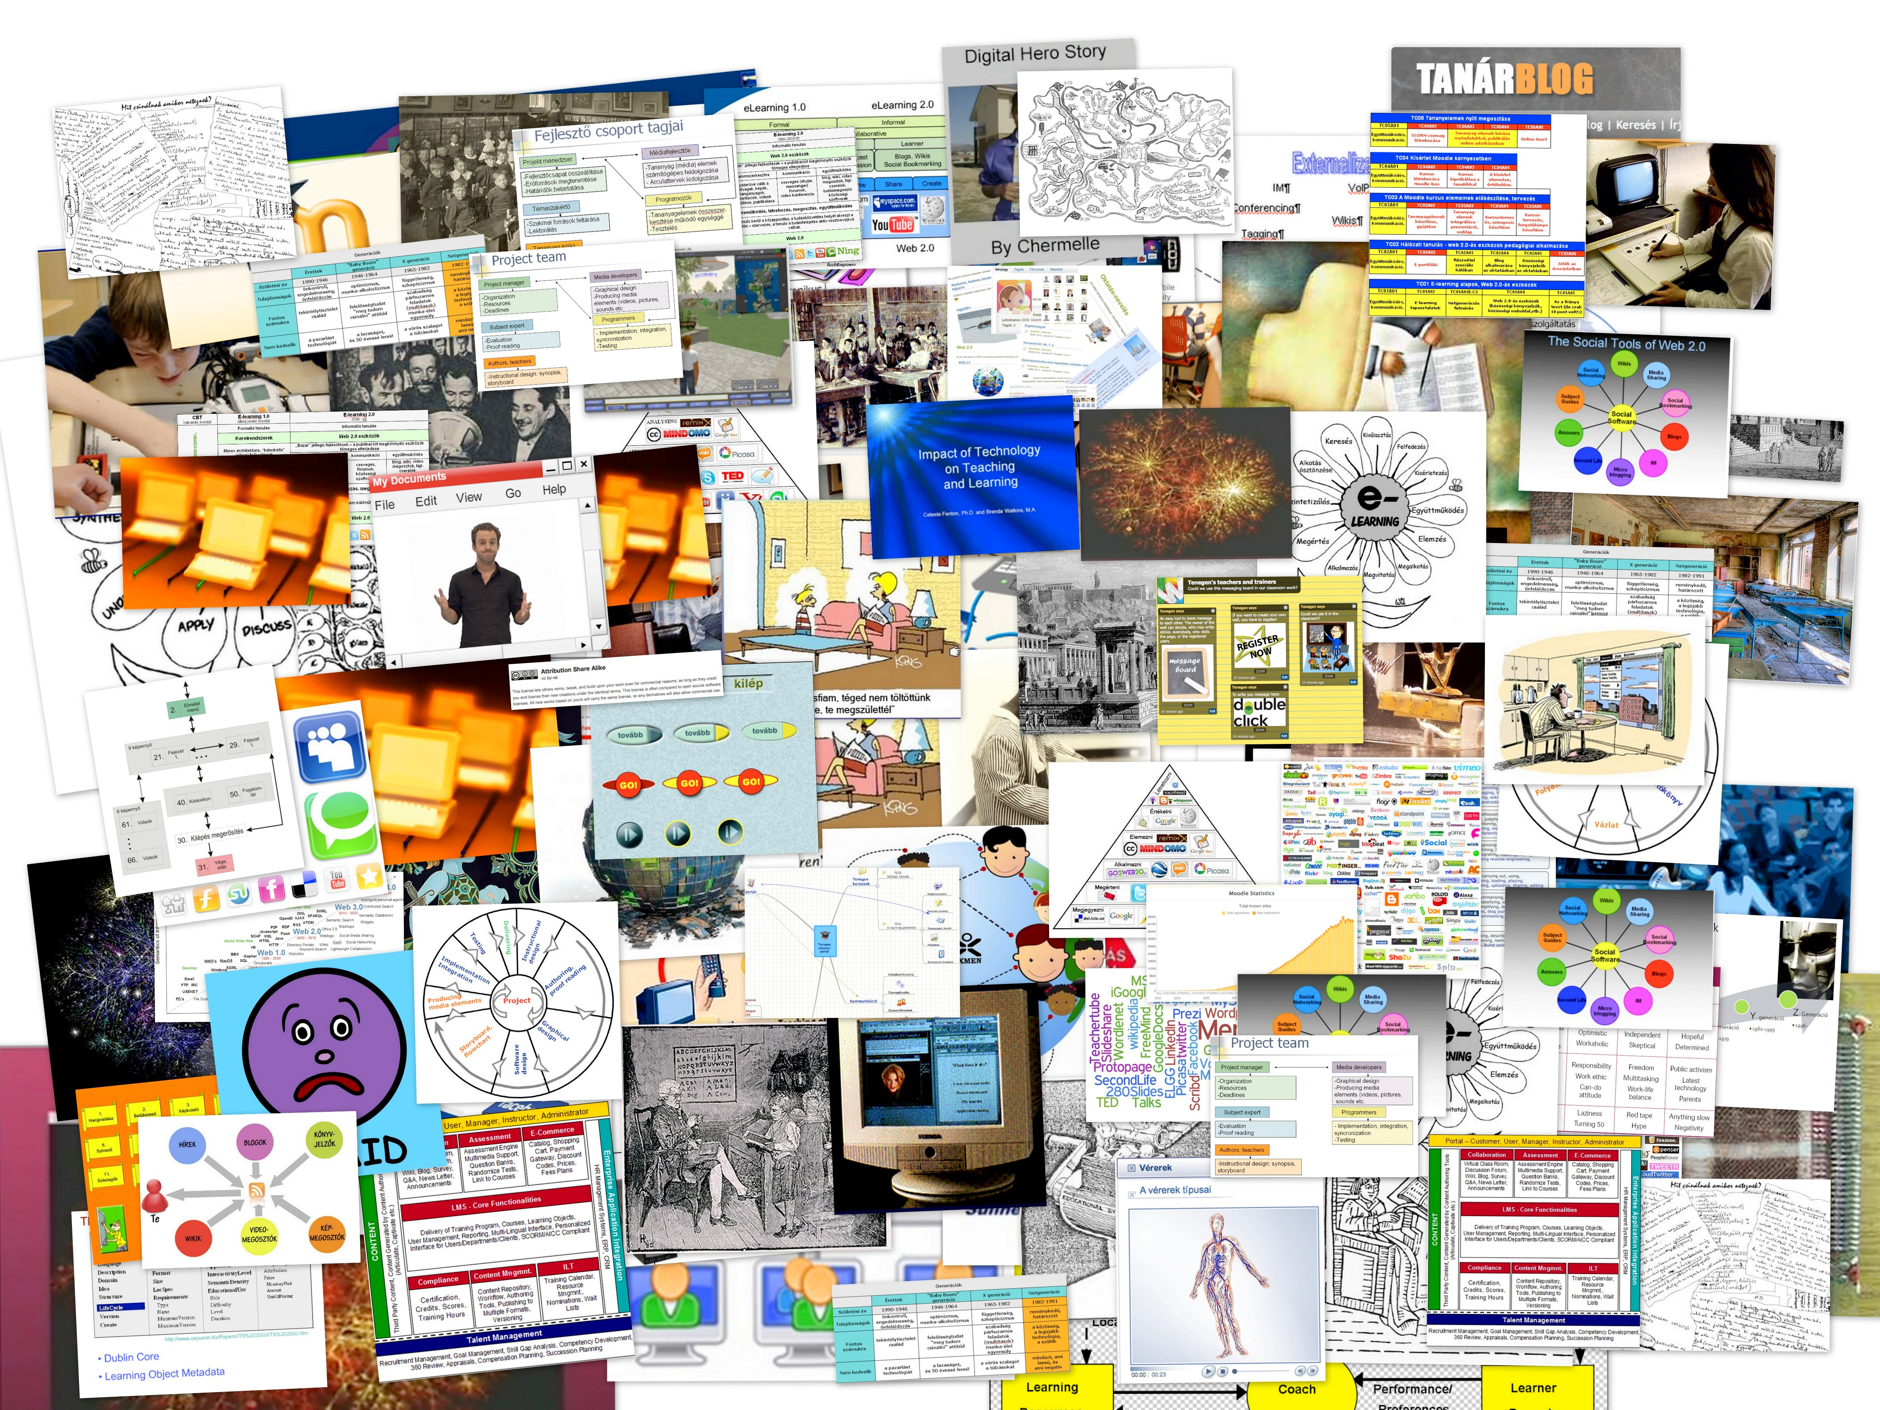

Felnőttképzés
Informatikai OKJ szakmák
Pedagógustovábbképzés
Oktatáskutatás, 21. századi pedagógiai módszerek, IKT az oktatásban

Slide 24












PROMPT-H Számítástechnikai Oktatási, Kereskedelmi és Szolgáltató Kft
The Irish Computer Society
Corvus Oktatási és
Szolgáltató Kft.
Guimel Society
Veszprémi Szakképzési Centrum Öveges József Szakképző Iskolája és Kollégiuma
SZÁMALK-Szalézi Szakgimnázium

Slide 25
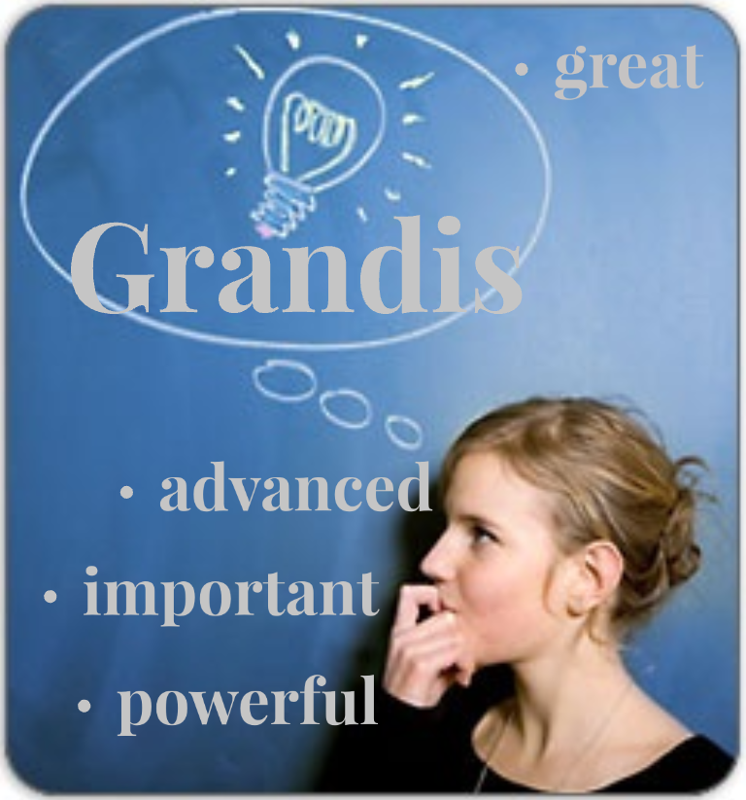

Slide 26
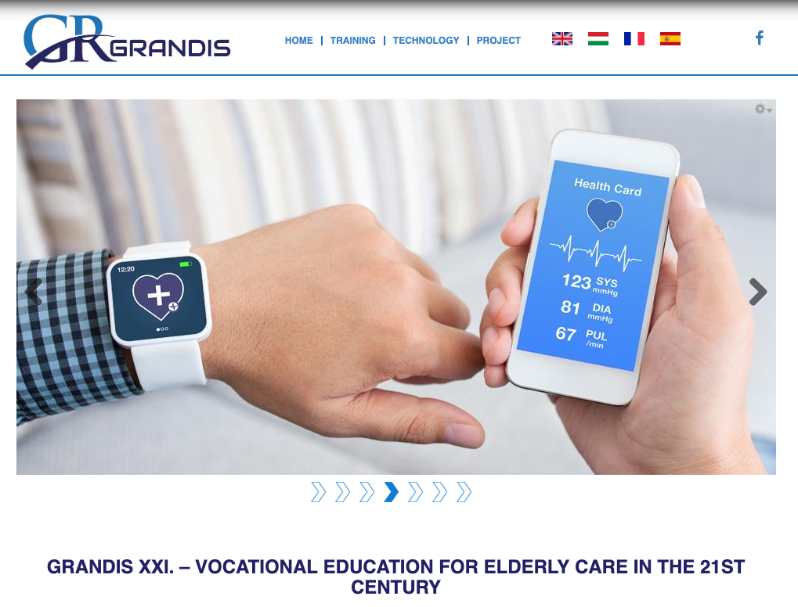

2016
http://grandis.prompt.hu/en

Slide 27
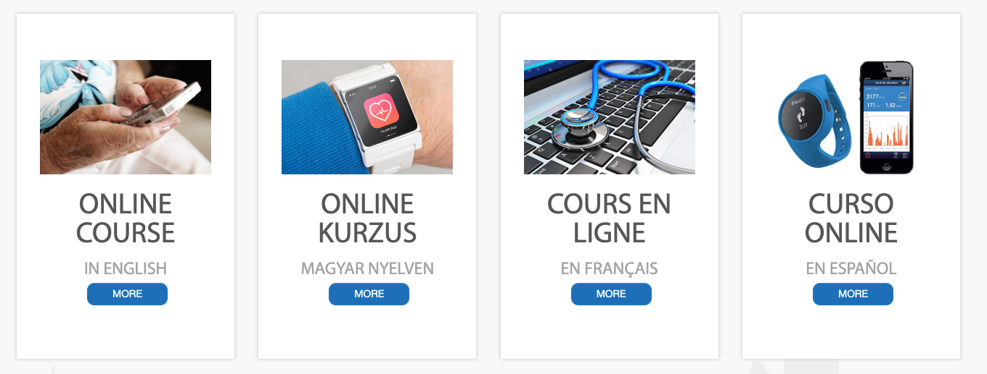
Connected Caregivers for Older Adults
Online kurzus formális, informális gondozóknak
21. századi technológiák az idősgondozásban
E-learning weboldal: https://moodle.grandis21.hu/login/index.php

Slide 28
21. századi technológiák az idősgondozásban
A képzés egy modulrendszerű, kompetencia-alapú program, formális és informális gondozók számára. Célja, hogy a gondozókat megismertesse a gondozás területén tapasztalható újszerű megközelítésekkel, igényekkel, és hogy ezekre az igényekre választ adjon a 21. századi hálózati technológiák és okos eszközök bemutatásán keresztül, mint például a tevékenységfigyelő karkötők, a mozgás érzékelők, vagy az otthoni távidagnosztikai készülékek és a szellemi, fizikai aktivitás megőrzését támogató alkalmazások.
A képzés fejleszti a gondozók digitális készségeit, felkészítve őket arra, hogy hatékonyan tudják kezelni az IKT alapú távgondozási rendszereket és webes kommunikációs eszközöket, melyek biztosítják az interneten keresztül történő kapcsolattartást az önálló életvitelt folytató idősekkel.
1. modul: Digitális készségek gondozóknak (10%)
2. modul: Aktív és egészségben történő idősödés (20%)
3. modul: Az idősgondozásban alkalmazható technológiák (40%)
4. modul: Virtuális közösségek (30%)
A képesítés szintje: EQF (Európai Képesítési Keretrendszer): 5. szint
Megjegyzés: a kurzus elvégzéséről kiállított bizonyítvány nem jogosít fel
a szakképzett gondozóként való munkavállalásra.

Slide 29
Köszönöm a megtisztelő figyelmet!
Huszár Ágnes
Oktatásvezető
Prompt Számítástechnikai, Oktatási és Kereskedelmi Kf.

